Slide 1
Nemovitosti a my
Autoři prezentace
Luboš Komárek
Zlatuše Komárková
sekce měnová
Česká národní banka
sekce finanční stability
Česká národní banka
www.cnb.cz/feg
L. & Z. Komárkovi: Prezentace pro studenty středních škol

Slide 2
Obsah
BYDLENÍ
NEMOVITOSTI A MY
HYPOTEČNÍ ÚVĚR
Role ČNB
Další kapitolu píše život...
www.cnb.cz/feg
L. & Z. Komárkovi: Prezentace pro studenty středních škol

Slide 3
???
Bydlení
„Kde a v čem budeme bydlet?“
Podoba ideálního bydlení se během života mění
V ČEM BYDLET?
něco menšího nebo většího,
něco staršího nebo novějšího,
byt nebo dům,
karavan nebo tiny house…?
KDE BYDLET?
město nebo vesnice,
občanská vybavenost nebo samota v horách…?
Pozor: V každé životní fázi je vhodné jiné bydlení.
www.cnb.cz/feg
L. & Z. Komárkovi: Prezentace pro studenty středních škol

Slide 4
???
Bydlení
Co ovlivňuje rozhodnutí KDE a V ČEM?
Hlavní okolnosti:
finance (osobní/rodinný rozpočet),
dopravní dostupnost do zaměstnání,
počet spolubydlících (např. velikost rodiny),
zdravotní stav, bezbariérovost,
plány do budoucnosti.
Další okolnosti:
životní prostředí,
občanská vybavenost,
společenský život (kultura, sport, zábava),
blízkost širší rodiny,
touha mít vlastní bydlení…
Pozor: Váha okolností se mění s „ekonomickým“ a životním cyklem každého z nás.
www.cnb.cz/feg
L. & Z. Komárkovi: Prezentace pro studenty středních škol

Slide 5
DĚTSTVÍ
DOSPĚLOST
VLASTNIT, nebo SI PRONAJMOUT?
(Rodiče)
(Já)
Bydlení
Příklad nemovitostního a životního cyklu
Dětský/studentský pokoj
Rodinný dům
Startovací byt
Bezbariérový byt na stáří
www.cnb.cz/feg
L. & Z. Komárkovi: Prezentace pro studenty středních škol

Slide 6
Bydlení
Ve vlastním, nebo v nájmu?
Bydlení v nájmu:
obecně méně závazné,
finančně často méně náročné,
vyšší flexibilita ohledně aktuálních potřeb: bydlení se přizpůsobuje životní fázi (změna zaměstnání, počet spolubydlících, výše příjmu…),
ALE:
závislost na majiteli bydlení a nejistota ve výpovědi u krátkodobé nájemní smlouvy,
nižší flexibilita ohledně úprav nemovitosti,
nemovitost není pro nájemce aktivem (např. zástava).
Pozor: Nájem dává velkou volnost, ale za cenu „investice“ do cizí nemovitosti.
www.cnb.cz/feg
L. & Z. Komárkovi: Prezentace pro studenty středních škol

Slide 7
Bydlení
Ve vlastním, nebo v nájmu?
Vlastní bydlení (nemovitost):
větší prostor bydlení zlepšovat (zhodnocení),
možnost získat větší objem peněžních prostředků (lze dát do zástavy, prodat),
uchovatel hodnoty (zajištění na stáří)…
ALE:
finančně náročné (úspory pro nákup nemovitosti nebo získání hypotečního úvěru, splátky hypotečního úvěru, udržování nemovitosti, placení daní z nemovitostí, pojištění),
nižší flexibilita ohledně aktuálních potřeb (změna zaměstnání)…
Pozor: Z hlediska likvidity je zásadní, co vlastním (byt, dům, pozemek… zámek).
www.cnb.cz/feg
L. & Z. Komárkovi: Prezentace pro studenty středních škol

Slide 8
Nemovitost
???
Nemovitosti a my
Co je nemovitost (a movitost)?
Movitost
Nemovitost = věc, se kterou nepohneme
pozemek nebo stavba spojená se zemí pevným základem,
za nemovitostí se musíme vydat my.
Movitost = věc, se kterou pohneme (vlastní silou nebo třeba strojem)
i v movité věci je možné se ubytovat (stan, obytné auto), někdy i dlouhodobě bydlet (karavan, mobilní dům).
Movitost
Pozor: K trvalému bydlení je vhodná pouze nemovitost.
www.cnb.cz/feg
L. & Z. Komárkovi: Prezentace pro studenty středních škol

Slide 9
NENÍ STEJNÝ BYT
NENÍ STEJNÝ DŮM
Nemovitosti a my
Oceňování nemovitostí je trochu alchymie
Neexistuje stejná nemovitost:
každá nemovitost je v něčem originál,
zdánlivě podobné nemovitosti se liší – lokalita, materiál, orientace na světové strany, patro…
Hodnota/cena nemovitosti:
odhadci používají různé metody (nákladová, výnosová, porovnávací),
nabídková cena: cena v inzerátu,
tržní cena: dohoda mezi kupujícím a prodávajícím,
cena za zvláštní oblibu: nemovitost je v něčem jedinečná, „ideální“, oblíbená (např. výhled do krajiny, vedle zastávky metra, …).
Pozor: Některé nemovitosti si lépe hledají kupce a jejich cena výrazněji neklesá ani v době krize.
www.cnb.cz/feg
L. & Z. Komárkovi: Prezentace pro studenty středních škol

Slide 10
Nemovitosti a my
Možná podoba s manželstvím…
Jedinečný člověk i nemovitost:
I jednovaječná dvojčata se liší, i člověk se v průběhu života mění, o vztah se musí pečovat, podobně jako o nemovitost.
Emoce a chemie jsou zde!
Do člověka i nemovitosti se můžeme lehce zamilovat (a tím trochu přehlížet či zlehčovat jeho „vady“).
Je to na delší dobu…
Nemovitost nekupujeme na krátkou dobu, na kratší dobu je lepší pronájem.
Hypoteční úvěr je dlouhodobý závazek.
Pozor: Vlastnit nemovitost = dlouhodobý závazek (může být krásný i pochmurný).
www.cnb.cz/feg
L. & Z. Komárkovi: Prezentace pro studenty středních škol

Slide 11
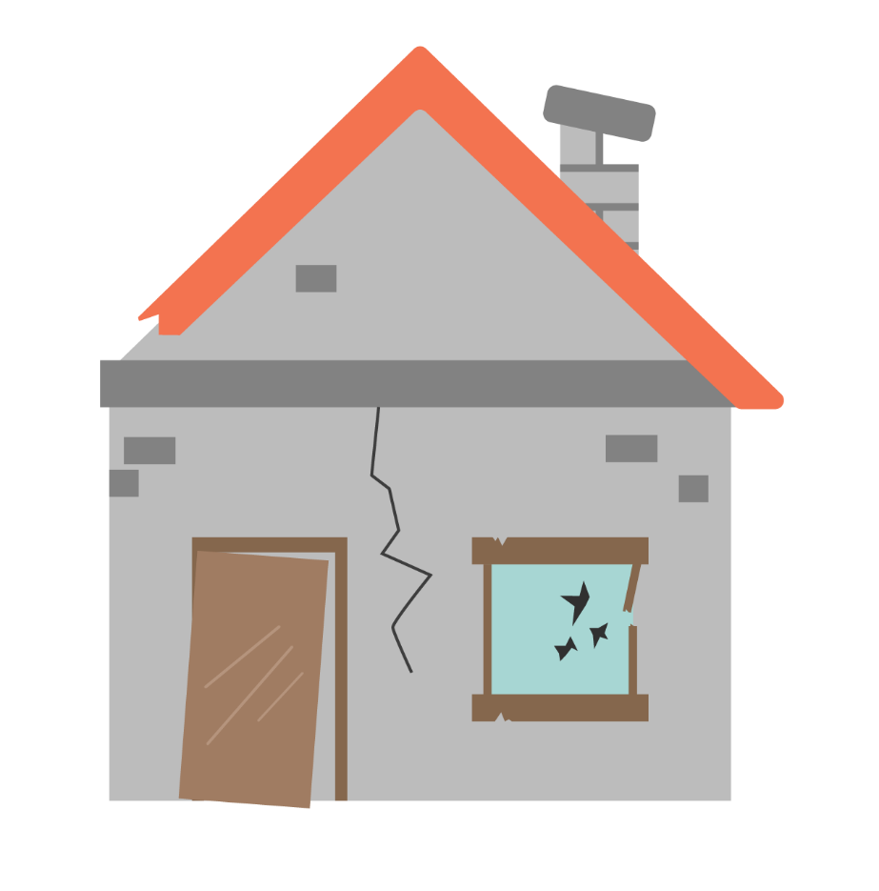
Nemovitosti a my
„Nadhodnocená, nebo podhodnocená?“
?
Závisí na hodnotiteli (informace, potenciál):
prodávající má tendenci nadhodnocovat,
kupující má tendenci podhodnocovat,
více odhadců znamená více různých odhadů,
ocenění nemovitostí z daňových důvodů,
věcná hodnota pro účely pojištění (technická hodnota, resp. náklady na nové vybudování nemovitosti)…
Ocenění nemovitosti on-line:
existují placené či volně dostupné cenové mapy pro získání rychlého odhadu.
Pozor: Každý (prodávající, kupující, banka, pojišťovna…) má svůj zájem, proto může vidět hodnotu nemovitosti odlišně.
www.cnb.cz/feg
L. & Z. Komárkovi: Prezentace pro studenty středních škol
Notes:
Důležitý je i potenciál spojený s nemovitostí.

Slide 12
Nemovitosti a my
„Co určuje tržní cenu nemovitosti?“
!
Nabídka nemovitostí:
typ nemovitosti (např. nová / již používaná),
konkurence na trhu s nemovitostmi (nabízený počet),
cena stavebních prací, materiálu, projekt, dostupnost pozemků, doba trvání stavebního řízení, marže,
dostupnost úvěrů, hospodářský cyklus…
Poptávka po nemovitostech:
demografie (sňatečnost, rozvodovost, porodnost, migrace),
kvalita životního prostředí, občanská vybavenost,
dostupnost zaměstnání,
dostupnost úvěrů, výše nájmu, hospodářský cyklus,
regulace nemovitostního či hypotečního trhu…
Pozor: Nabídkové ceny bývají vyšší než realizované (skutečné prodejní ceny).
www.cnb.cz/feg
L. & Z. Komárkovi: Prezentace pro studenty středních škol

Slide 13
Nemovitosti a my
Nemovitost jako investice
Pořízení nemovitosti (majitel = investor):
jedna z nejbezpečnějších investic,
zachování hodnoty peněz na desetiletí (ochrana před inflací),
za účelem vlastního bydlení – zhodnocení růstem cen nemovitostí (prodej se ziskem),
za účelem pronájmu – zhodnocení růstem cen nemovitostí (prodej se ziskem), příjem z nájmu (pravidelný pasivní příjem),
ALE:
vysoké náklady na pořízení a udržování,
nezbytné zkušenosti, schopnosti a dovednosti...
Pozor: „Na velké střeše je hodně sněhu“ (norské přísloví) – větší nemovitost, větší starost!
www.cnb.cz/feg
L. & Z. Komárkovi: Prezentace pro studenty středních škol

Slide 14
Hypoteční úvěr
Pořízení nemovitosti na dluh
Hypoteční úvěr je dlouhodobý závazek:
zajištěný úvěr – zástavou je nemovitost,
lze ho získat za určitých podmínek (část vlastních zdrojů, výše a stabilita příjmu dlužníka, věk dlužníka, hodnota zastavované nemovitosti…).
Před zadlužením je žádoucí:
otestovat si svůj rozpočet na zvýšení úrokové sazby, zvýšení výdajů a snížení příjmů (změna zaměstnání, nezaměstnanost, nemoc),
srovnat si podmínky hypotečních úvěrů různých bank (RPSN, LTV, DTI, DSTI atd.),
vyzkoušet si on-line kalkulačky dostupnosti hypotečního úvěru.
Pozor: Před zadlužením nepodceňovat scénář výraznějšího zhoršení osobního rozpočtu.
www.cnb.cz/feg
L. & Z. Komárkovi: Prezentace pro studenty středních škol

Slide 15
Hypoteční úvěr
Úroková sazba a hodnota nemovitosti
Důležité ukazatele spojené s tímto úvěrem:
RPSN: úroky z půjčky a všechny poplatky spojené s poskytnutím půjčky přepočítané do procent,
Úroková sazba z úvěru: volba fixace dle očekávané změny úrokové sazby,
LTV (procentní poměr mezi výší úvěru a hodnotou zastavené nemovitosti):
zástavní hodnota nemovitosti určená bankou nemusí být shodná s její tržní cenou,
udává výši nutných vlastních zdrojů a úvěru,
nižší LTV = obvykle atraktivnější úrokové sazby.
Výše nutných vlastních zdrojů: při daném příjmu ovlivňuje délku spoření na pořízení nemovitosti.
Pozor: I při fixaci sazby je žádoucí si otestovat možné zvýšení v budoucnu.
www.cnb.cz/feg
L. & Z. Komárkovi: Prezentace pro studenty středních škol

Slide 16
Hypoteční úvěr
Výše splátky, úvěru a příjmu
Důležité ukazatele spojené s tímto úvěrem:
DSTI (procentní podíl celkové výše všech měsíčních splátek na čistém měsíčním příjmu žadatele o úvěr): pomáhá určit schopnost úvěr splácet,
bezpečná měsíční splátka souvisí s tím, jaká část čistého příjmu zůstane po odečtení splátky a zda je dostatečná k pokrytí běžných výdajů dlužníka.
DTI (poměr výše celkového zadlužení žadatele o úvěr a výše jeho čistého ročního příjmu): pomáhá odhadnout případné předlužení,
příliš vysoký dluh ve vztahu k očekávané změně příjmu, vyšším budoucím výdajům apod.
Pozor: DSTI a DTI je žádoucí si propočítat a nastavit si vlastní limity (bezpečné hranice).
www.cnb.cz/feg
L. & Z. Komárkovi: Prezentace pro studenty středních škol

Slide 17
Role ČNB
Ovlivňuje nemovitostní i hypoteční trh
ČNB ze zákona pečuje o cenovou a finanční stabilitu.
ČNB používá řadu nástrojů:
měnověpolitické nástroje pro udržení cenové stability (měnověpolitická úroková sazba ČNB),
makroobezřetnostní nástroje pro udržení finanční stability (horní hranice LTV, DSTI a DTI).
Nastavováním nástrojů ČNB nepřímo ovlivňuje ceny nemovitostí a úvěrové standardy bank, včetně hypotečních.
Pozor: ČNB ovlivňuje ceny nemovitostí nepřímo, není to její cíl.
www.cnb.cz/feg
L. & Z. Komárkovi: Prezentace pro studenty středních škol

Slide 18
???
Role ČNB
Nastavení úrokových sazeb
Přenos změny sazeb ČNB přes úrokové sazby z úvěrů i vkladů bank:
velmi účinný nástroj centrální banky,
růst úrokových sazeb:
vyšší splátka úvěru ⇒ dražší financování výstavby či pořízení nemovitosti ⇒ nižší poptávka po úvěru ⇒ nižší poptávka po nemovitostech či nabídka nových nemovitostí ⇒ dopad do cen nemovitostí,
vyšší výnosnost alternativních investic s vyšší likviditou (spoření) ⇒ pokles poptávky po pořízení nemovitostí ⇒ dopad do cen nemovitostí.
Úroková
sazba
Pozor: Výše úrokové sazby významně ovlivňuje rozhodování o výstavbě či pořízení nemovitosti.
www.cnb.cz/feg
L. & Z. Komárkovi: Prezentace pro studenty středních škol

Slide 19
???
LTV
Role ČNB
Sladění horní hranice LTV, DSTI a DTI napříč trhem
DTI
ČNB ovlivňuje podmínky hypotečního úvěru.
Jsou-li hypoteční standardy bank příliš uvolněné, nastaví ČNB horní hranici:
LTV ≈ při obavě z poklesu cen nemovitostí; LTV 100 % a vyšší,
DTI ≈ při obavě z poskytování příliš vysokých úvěrů; předlužování značného počtu domácností,
DSTI ≈ při obavě z poskytování úvěrů s příliš vysokými splátkami; nedostatečné zdroje na běžné výdaje.
Banky musí nastavené hranice ČNB (až na zákonné výjimky) při poskytování hypotečních úvěrů dodržovat.
DSTI
Pozor: Některé podmínky/pravidla hypotečního trhu ČNB bankám i doporučuje.
www.cnb.cz/feg
L. & Z. Komárkovi: Prezentace pro studenty středních škol

Slide 20
Role ČNB
Snaha předcházet vzniku hypoteční krize či mírnit její dopady
Hypoteční krize:
je spojená se silným propadem cen nemovitostí,
její zárodky vznikají v dobrých časech,
v prostředí nízkých úrokových sazeb, uvolněných úvěrových standardů, pozitivního ek. sentimentu,
dochází k předlužení firem (developerů) a domácností (poptávka po nemovitostech),
déle trvající výrazný převis poptávky po nemovitostech nad jejich nabídkou může vést až ke vzniku cenových bublin, tj. k „nadvýstavbě“ spojené s „nadměrným“ vlastnictvím,
často předchází bankovní či větší finanční krizi.
Pozor: Rizika spojená se vznikem hypotečních krizí se kumulují několik let.
www.cnb.cz/feg
L. & Z. Komárkovi: Prezentace pro studenty středních škol

Slide 21
Další kapitolu
píše život… myslete na to, že:
nemovitost je bezpečná, avšak nákladná, méně likvidní i těžce dělitelná investice,
je nutná důslednost při rozhodování o typu pořizované nemovitosti (malá/velká, nová/stará, drahá/levná),
nemovitost je relativně výhodné zajištění na stáří, existují však i jiné možnosti investování,
pořízení více nemovitostí na dluh (vysoké náklady/výdaje) vyžaduje obezřetnost ohledně předluženosti (testování „černého“ scénáře),
nemovitost vyžaduje údržbu (provozní náklady/výdaje) a také nemalé náklady na provoz (energie) a vybavení.
Pozor: Investice do nemovitosti nemusí být tou nejvhodnější.
www.cnb.cz/feg
L. & Z. Komárkovi: Prezentace pro studenty středních škol

Slide 22
„Tahák“
Typy hypotečních úvěrů:
Americká „hypotéka“
• úvěr se zástavou nemovitostí na téměř cokoliv, např. na nákup auta.
Australská „hypotéka“
• úvěr se zástavou nemovitosti založený na degresivním výpočtu úrokové sazby, tj. čím vyšší úvěr si bereme, tím nižší získáme úrokovou sazbu.
Reverzní „hypotéka“:
• úvěr se zástavou nemovitosti umožňující dlužníku okamžitý přístup k hotovosti. Opačný směr: banka platí dlužníkovi měsíční platby (úvěr), ten jí za to v budoucnu přenechá nemovitost (zástava).
Pozor: Pokud vám někdo není schopen vše jednoduše vysvětlit, pak je to podezřelé.
www.cnb.cz/feg
L. & Z. Komárkovi: Prezentace pro studenty středních škol

Slide 23
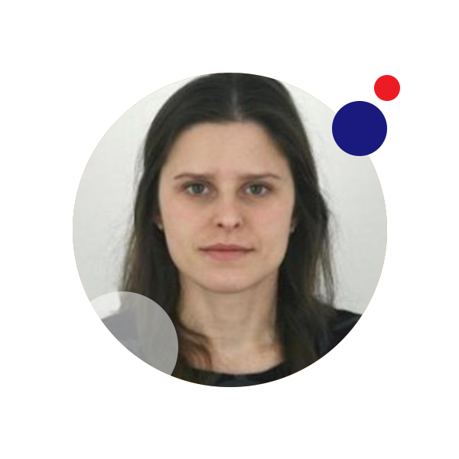
Autoři prezentace
Nemovitosti a my
Luboš Komárek
Zlatuše Komárková
sekce měnová
Česká národní banka
lubos.komarek@cnb.cz
sekce finanční stability
Česká národní banka
zlatuse.komarkova@cnb.cz
Grafická úprava: Luboš Komárek a Dalibor Mišík (ČNB)
www.cnb.cz/feg
L. & Z. Komárkovi: Prezentace pro studenty středních škol

